Slide 1
SC1-8
Aecio

Slide 2
Sistema Aéreo
Para a comunicação via rádio, é necessário ligar o equipamento a um dispositivo para transformar as variações de tensão e corrente produzidas pelo equipamento transmissor em ondas eletromagnéticas, capazes de se propagar no espaço e na recepção, outro dispositivo que capta a energia das ondas eletromagnéticas, transformando em variações de tensão e corrente para serem processadas no equipamento receptor

Slide 3
Dispositivos
Este conjunto de dispositivos é conhecido por sistema aéreo ou irradiante.
O sistema aéreo é composto basicamente de:
Antena
Cabo coaxial ou guia de onda;
Conectores;
Sistema de pressurização;
Torres/Postes;
Suportes de antenas;
Sistema de aterramento.

Slide 4
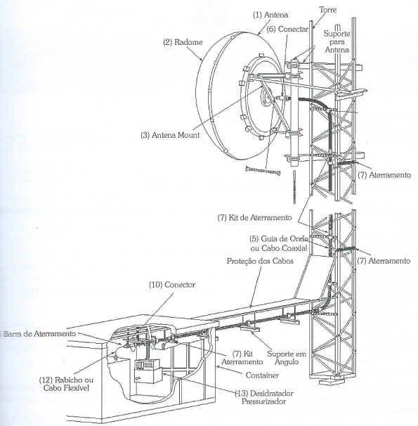

Slide 5
Características elétricas que influem no radioenlaces
Faixa de Operação(Largura de Banda)-é o intervalo de frequências no qual a antena opera satisfatoriamente, mantendo todas as características elétricas dentro do especificado.
Ganho da antena(medido em dBi, relativo a antenas isotrópicas).
O ganho da antena é definido como a relação entre a energia irradiada na direção do máximo do diagrama de radiação dessa antena e a que seria irradiada por uma antena isotrópica ideal em uma direção qualquer, supondo que as duas irradiem a mesma potência total(considerando todas as direções).

Slide 6
Antena isotrópica
É aquela que irradia em todas as direções. Os diagramas de irradiação vertical e horizontal são em forma de circunferência, pois o diagrama no espaço seria equivalente a uma esfera. Essa antena pode ser comparada a uma lâmpada que ilumina igualmente em todas as direções.
A antena isotrópica existe somente na teoria(não existe antena ideal), e sua finalidade é servir como padrão de referência na medição de outras antenas, embora alguns fabricantes considerem a antena dipolo um elemento bem melhor como padrão de referência, porque ela é uma antena real e não imaginária.
A escolha de uma ou outra referência não altera em nada as características da antena medida.

Slide 7
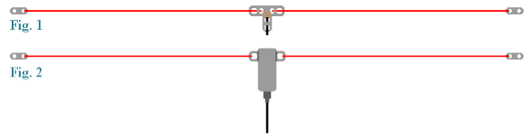
Fig. 1-> mostra a antena usada como uma conexão simples a um cabo coaxial de 75 Ohms. Como impedância característica de uma antena ½ L é aproximadamente de 75 Ohms, pode-se ligar a mesma diretamente ao rádio.
Fig.2→ mostra o dipolo balun de 1;1 (transformador equilibrado/desequilibrado) inserido no centro da antena. Este é o método preferido de construção, e normalmente tem uma melhor performance que o método de isolador central previamente mostrado.

Slide 8
Polarização- A polarização de uma onda eletromagnética está relacionada com a direção do campo elétrico.
Essa polarização é definida pelas características mecânicas da antena e do posicionamento(orientação) do alimentador da antena. Antenas parabólicas (cheias e vazadas) utilizam polarização linear (horizontal e vertical), selecionável mediante rotação do alimentador.

Slide 9
Antenas de dupla polarização são aquelas que podem utilizar simultaneamente as duas polarizações, as quais possuem dois alimentadores, formando um ângulo de 90 graus entre si.
As antenas helicoidais utilizam polarizações circulares( direita ou esquerda).

Slide 10

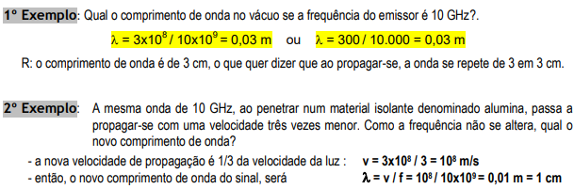
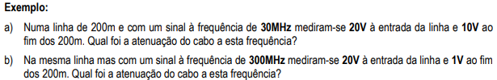


Ganho da antena:

Slide 11
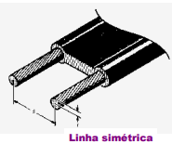
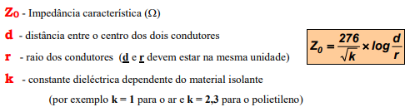
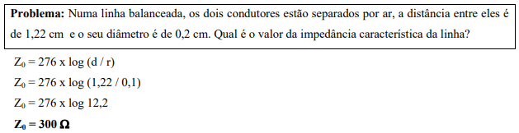
As linhas de transmissão
simétrica foi durante muito anos, as linhas dominantes em telecomunicações com menor atuação e atualmente foram substituídas por cabos coaxiais. A impedância (Zo) depende exclusivamente da sua construção física.

Slide 12
ROE
Coeficiente de onda estacionária- toda antena tem uma impedância, que é igual à resistência de irradiação mais uma componente reativa, acontecendo o mesmo com os cabos coaxiais (ou outra linha de transmissão qualquer), só que esses não apresentam a parte reativa. Acontece que se não houver casamento entre a impedância da antena e a do cabo, ao alimentarmos tal conjunto com um sinal de RF, teremos um efeito que se chama onda estacionária, efeito esse que será tanto maior quanto maior for o descasamento entre o cabo e a antena.

Slide 13
Um dipolo ou outro tipo qualquer de antena apresenta uma certa impedância entre seus terminais na frequência de ressonância. Vamos considerar que nesse ponto sua impedância esteja perfeitamente casada com a do cabo. Se mudarmos um pouco a frequência do sinal para cima ou para baixo em relação à frequência de ressonância, a impedância da antena também será alterada ocasionando um descasamento entre ela e o cabo de alimentação, o que nos leva a um aumento do coeficiente de ondas estacionárias.

Slide 14

O ROE ou COE(coeficiente de ondas estacionárias) podem também aparecer como SWR(Standing Wave Ratio).
Quando não for possível a mediação do COE, existe um método para achar o valor. Mas só vale quando a impedância da antena for puramente resistiva.
O uso de uma ou outra dessas fórmulas depende apenas de ZR(impedância resistiva da linha) e da ZA (impedância resistiva da antena). Como o ROE tem sempre que ser maior que 1, basta colocar o valor maior sempre no numerador.

